Slide 1
Parte practica
EJERCICIOS CON SU RESPECTIVO DIAGRAMA
NOMBRE: EZEQUIEL LAUTARO MORAN CARVAJAL

Slide 2
11. CREAR EL DISEÑO PARA UNA UNIVERSIDAD
UNIVERSIDAD
  Nombre VARCHAR = STRING
  Localización VARCHAR = STRING
  Tipo VARCHAR = DOUBLE
  Numero de docentes INTEGER = STRING
  Numero de alumnos INTEGER = STRING

Slide 3
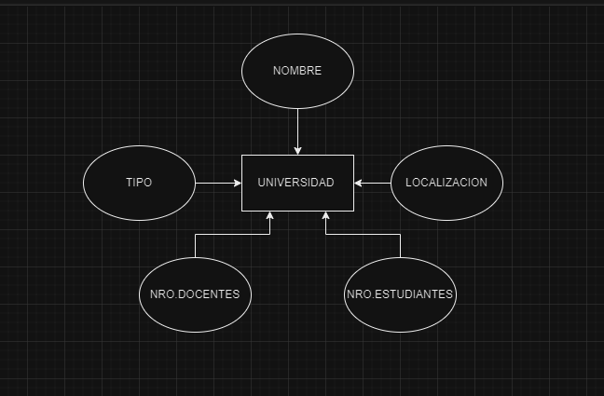
12.Crear el diagrama Entidad Relación E-R para el ejercicio anterior.

Slide 4
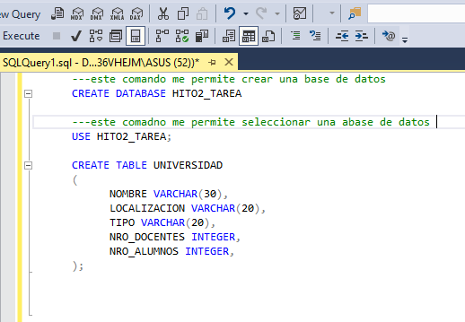
13.Crear la tabla universidad en base al diseño anterior.

Slide 5
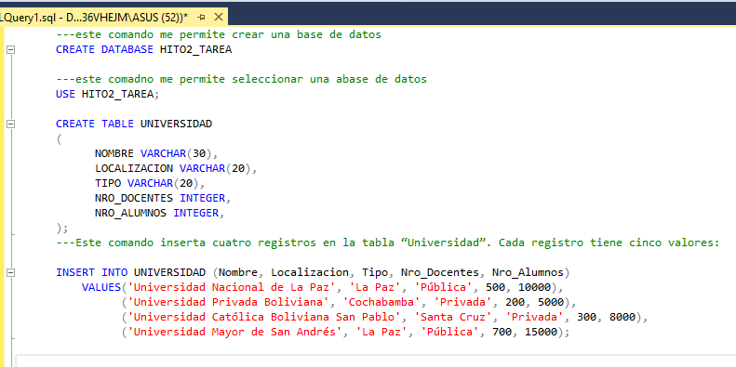
14.Agregar registros a la tabla creada anteriormente.

Slide 6
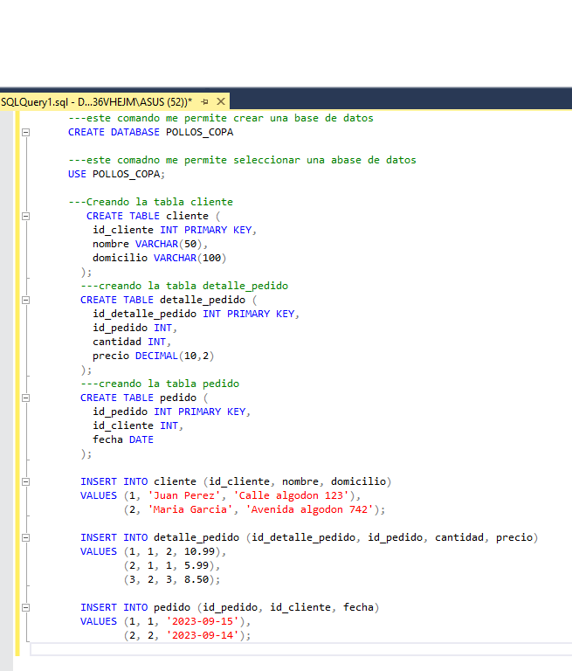
15.Crear las tablas y 2 registros para cada tabla para el siguiente modelo ER

Slide 7
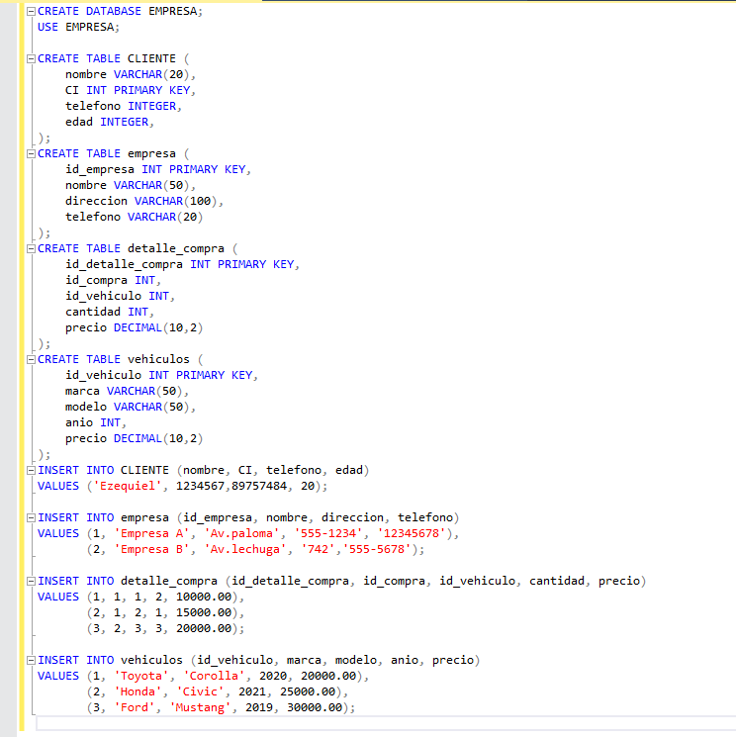
16.Crear el modelo entidad relación ER y su código SQL
Código SQL

Slide 8
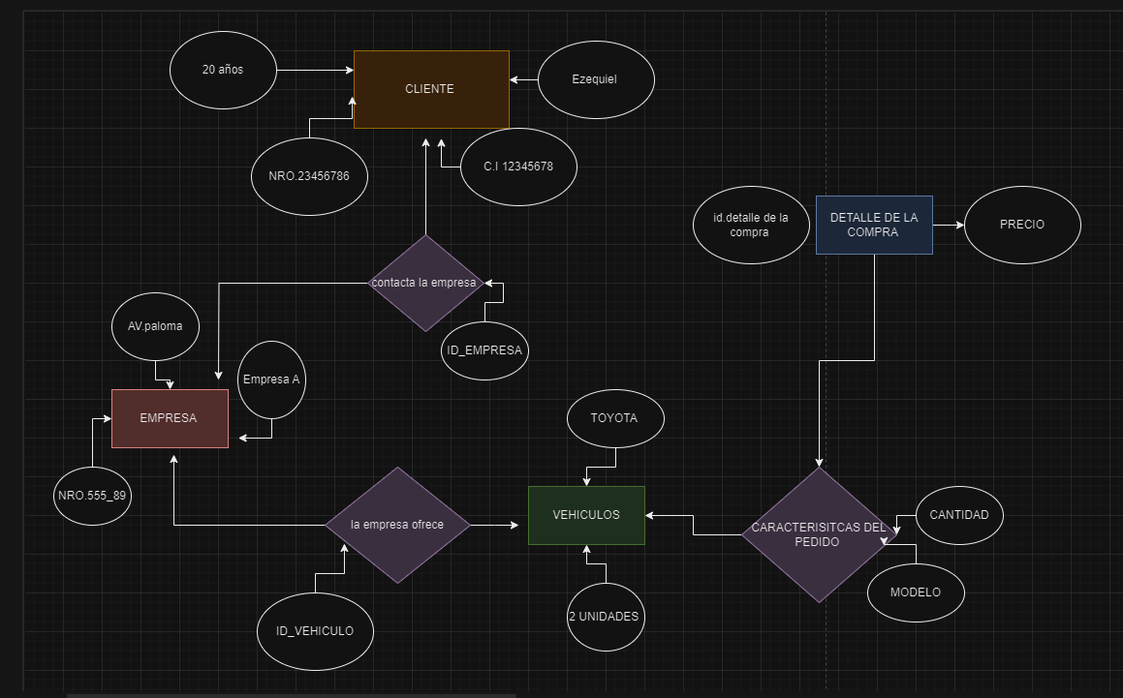
Diagrama de entidad relación ER

